Slide 1
Trends & Innovationen im Schienengüterverkehr

Slide 2
Wie arbeite ich mit diesem Lernmaterial?
Power Point
  In der folgenden PowerPoint wird das Thema „Zukunftstrends im Güterverkehr“ präsentiert. In den zugehörigen Notizen sind die Slides kurz beschrieben und die verwendeten Quellen für diese angeführt, falls weiterführende Informationen benötigt werden.
Reader
  Zusätzlich zu den PowerPoint Präsentationen ist auch ein Reader bereitgestellt, welcher das Thema detaillierter beschreibt und als Skript verwendet werden kann.
  Übungen
  Die Lernpakete enthalten vielfältige interaktive Übungen zur Festigung des vermittelten Wissens. Es werden auch Lösungen für die Übungen bereitgestellt.
Links
  Die für die Präsentation verwendeten Quellen sind in den Lernpaketen unter einer Linksammlung zur Verfügung gestellt.
Videos
    Zusätzlich sind auch Videos zur Verfügung gestellt, welche genutzt werden können. Diese sind ebenfalls in den betreffenden Lernpaketen zu finden.

Slide 3
Agenda
Trends & Innovationen im Schienengüterverkehr
Best Practices

Slide 4

Einstieg: Schienenverkehr der Zukunft
Was verbindet ihr mit Trends und Innovationen im Schienen(güter)verkehr?
Wie könnte der Schienen(güter)verkehr in Zukunft aussehen?
Bild: Pixabay
Notes:
Einstiegsmöglichkeit:
Sie können diese Folie als Einstieg für die Vermittlung der Inhalte des vorliegenden Foliensatzes verwenden.
Einsatz:
Nutzen Sie den vorliegenden Einstieg, um den Wissensstand der Schülerinnen und Schüler zu Trends und Innovationen im Schienenverkehr zu erheben. Sie könnten dabei auf zwei Arten vorgehen:
Möglichkeit Nr. 1 (Dauer: rund 5 Minuten): Die Lehrperson zeigt den Schülerinnen sowie Schülern die Fragestellung und gibt ihnen eine kurze Bedenkzeit (ca. 1-2 Minuten). Danach können die Schülerinnen und Schüler im Rahmen einer offenen Runde ihre Gedanken ohne Bewertung laut hinausrufen. Die Lehrperson sammelt die Gedanken der Schülerinnen sowie Schüler und versucht die Meldungen nach bestimmten Themenkategorien zu gruppieren. Das gemeinsam erarbeitete Tafelbild kann am Ende seitens der Lehrperson fotografiert und den Schülerinnen und Schülern zur Verfügung gestellt werden. Für die Lehrperson besteht die Möglichkeit im Rahmen der Erarbeitung des Themas auf diese einzeln genannten Aspekte immer wieder zurückzukommen.
Möglichkeit Nr. 2 (Dauer: rund 10-15 Minuten): Sie teilen an jede Schülerin und jeden Schüler (je nach Klassengröße) zwei Kärtchen aus. Geben Sie Ihren Schülerinnen und Schülern nun 3 Minuten Zeit, um sich Gedanken zur vorliegenden Fragestellung zu machen. Die Schülerinnen und Schüler sollen innerhalb der 3 Minuten Ihre Gedanken kurz und prägnant auf dem Kärtchen festhalten. Danach präsentieren die Schülerinnen und Schüler nacheinander ihre Gedanken. Die Lehrperson platziert die Kärtchen auf der Tafel und versucht dabei bestimmte Themenkategorien zu bilden. Dieses gemeinsam erarbeitete Tafelbild kann am Ende seitens der Lehrperson fotografiert und den Schülerinnen sowie Schülern zur Verfügung gestellt werden. Für die Lehrperson besteht die Möglichkeit im Rahmen der Erarbeitung des Themas auf diese einzeln genannten Aspekte immer wieder zurückzukommen.
Bild: pixabay

Slide 5
Ausgewählte Trends und Innovationen im Schienenverkehr
Verkehrsmittel
Innovative Antriebe
Modulare Güterwagen
Infrastruktur
Ausbau der Infrastruktur
Güter-U-Bahn
Intelligente Güterzüge
Magnetschwebe-bahnen
Betrieb
Telematiksysteme im Schienenverkehr
Verbesserung des KundInnenservices
Autonomes Fahren
Interoperabilität
Verkehrsmittel
Innovative Antriebe
Modulare Güterwagen
Infrastruktur
Ausbau der Infrastruktur
Güter-U-Bahn
Intelligente Güterzüge
Magnetschwebe-bahnen
Betrieb
Telematiksysteme im Schienenverkehr
Verbesserung des KundInnenservices
Autonomes Fahren
Interoperabilität

Slide 6
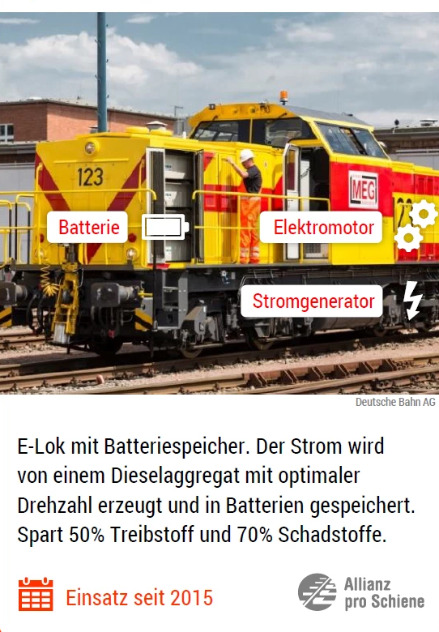
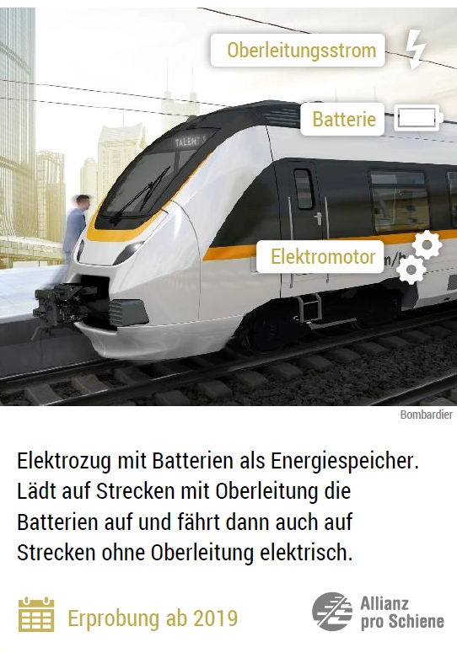
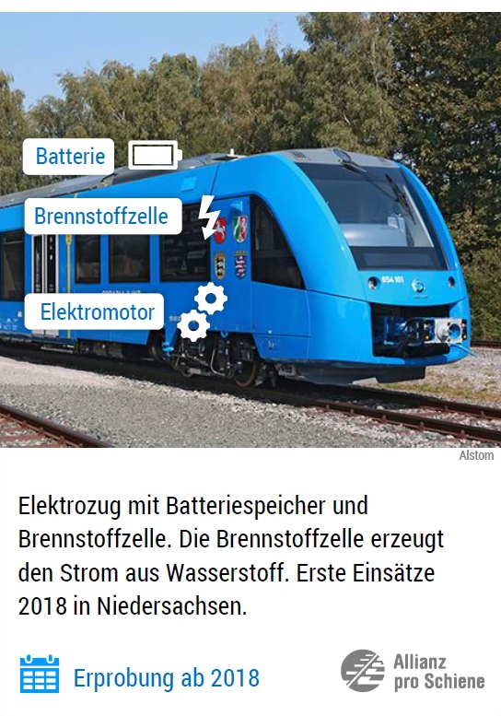
Innovative Antriebe
Bilder: Allianz pro Schiene e. V.
Hybrid-Lokomotive
Batterie-Triebzug
Wasserstoff-Triebzug
Notes:
Hybridantrieb:
Um die Antriebssysteme von Schienenfahrzeugen flexibler und umweltfreundlicher zu gestalten, wurde in der jüngeren Vergangenheit verstärkt an Hybridantrieben gearbeitet. Hybrid-Schienenfahrzeuge sollen über zwei unterschiedliche Energiequellen angetrieben werden können. Im Schienenverkehr werden sowohl die konventionellen Antriebssysteme Dieseltraktion und Elektrotraktion miteinander kombiniert als auch die Kopplung mit neuartigen Speicher- und Antriebssystemen getestet.
Beispiele für Hybridantriebe:
Mit einer Kombination aus Elektro- und Dieselaggregat ist der RegioCitadis ausgestattet, der Kassel mit dem Umland verbindet. Diese sog. RegioTram-Fahrzeuge sind die weltweit ersten serienmäßigen Hybrid-Stadtbahnen. In der Stadt verkehren sie unter Nutzung der Straßenbahnfahrleitungen. Auf nicht elektrifizierten Strecken des Umlandes kommt der Dieselmotor zum Einsatz.
In Nordamerika und Europa kommen Hybridlösungen in Rangierlokomotiven zum Einsatz. Als bedeutsamer Vorteil erweist sich hierbei die Kraftstoffeffizienz einer mit Hybridtechnik ausgestatteten Rangierlokomotive im Vergleich zu einer Dieselvariante. Entsprechende Verbrauchsreduzierungen im Umfang von 35 bis 60 % sind unter Alltagsbetriebsbedingungen möglich.
Quelle: Vgl. o.V. (2017), online.
Batterie-Triebzug
Wie ein gängiger Elektrotriebzug bezieht der Batterie-Triebzug den Fahrstrom aus der Oberleitung. Zusätzlich sind Batterien an Bord, die auf Strecken mit Oberleitung aufgeladen werden. Auf Abschnitten ohne externe Stromversorgung bezieht der Antrieb die Energie aus den Batterien.
Quelle: Vgl. Allianz pro Schiene (2019a), online.
Wasserstoff-Triebzug:
Im Wasserstoff-Triebzug erzeugt eine Brennstoffzelle Strom aus Wasserstoff. Die Energie wird in Batterien gespeichert. Angetrieben wird der Zug von Elektromotoren. Das Fahrzeug kann so vollkommen unabhängig von der Oberleitung elektrisch fahren, benötigt aber eine Wasserstoff-Tankinfrastruktur.
Quelle: Vgl. Allianz pro Schiene (2019a), online.
Bildquelle: https://www.allianz-pro-schiene.de/themen/aktuell/innovative-antriebe-auf-der-schiene/

Slide 7
Modularer Güterwagen
Ladungs-
behälter
Modulares Untergestell
Konventioneller
Güterwagen
Multifunktionaler
Güterwagen
Modularer
Güterwagen
Bild: in Anlehnung an DB Cargo
Notes:
Multifunktionalität beschreibt ein Umdenken: Nicht der klassische Waggon steht im Mittelpunkt des Interesses, sondern sein Ladungsbehälter. Der Ladungsbehälter, entspricht hingegen technisch-konstruktiv einem typischen Lkw-Aufbau. Er hat wie dieser statt fester seitlicher Wände verschiebbare Rungen mit einzeln zu öffnenden Schiebeplanen-Systemen. Diese ermöglichen maßgeschneidert für das jeweilige Ladegut eine schnelle Be- und Entladung. Anders als beim klassischen Güterwagen lassen sich diese Ladungsbehälter in hoher Flexibilität auf spezielle Kundenanforderungen ausrichten und nach einem Ablauf des Transportauftrages auf die kommende Fracht erneut kundengerecht zuschneiden.
Basis des modularen Fahrzeugkonzepts ist der bereits kurz angesprochene Tragwagen, der multifunktional alle Anforderungen des Schienengüterverkehrs abdecken kann. Innovativ ist dabei das Untergestell, das das rollende und tragende System für den Gütertransport bildet. Um Kostenvorteile durch höhere Stückzahlen in der Beschaffung zu erzielen, muss eine weit gehende Standardisierung des Fahrzeugaufbaus geplant werden.
Quellen: Vgl. DB Cargo (2019), online; Bobsien et al. (2018), online.
Bildquelle: in Anlehnung an B Cargo (2019), online.

Slide 8
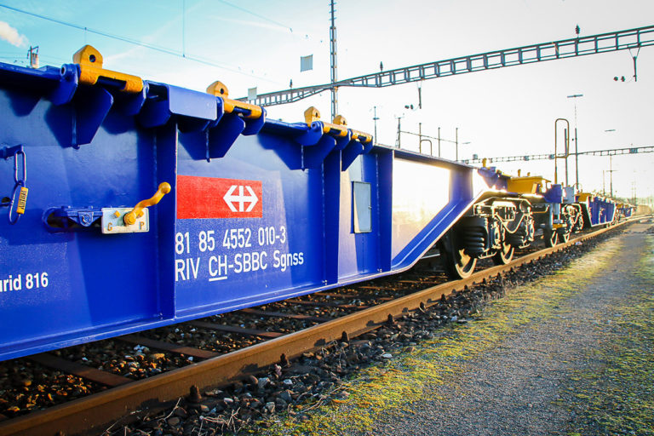
Intelligente Güterzüge / Güterwagen 4.0
Ausstattung mit Sensorik
Automatisierung des Betriebs
Effizienzsteigerung auf Rangierbahnhöfen
Bessere Anbindung an bestehende Logistiksysteme
Bild: SBB Cargo
Notes:
Um bei der Digitalisierung mithalten zu können, müssen nun auch die bestehenden Güterwagen aufgerüstet werden. Denn eine Vielzahl von Güterwagen sind ohne Telematik auf der Schieneninfrastruktur unterwegs. Unter einem Güterwagen 4.0 versteht man daher Güterwagen, die mit Sensorik z.B. zur Zugprüfung, Bremsprobe oder einer automatischen Kupplung ausgestattet sind. Diese Sensorik erleichtert und verkürzt die Zugvorbereitung und Zugbildung. Ein weiterer Punkt ist die Kommunikation der Wagen mit der Lok. Diese ist aktuell nicht gegeben. Die Sensorik kann nun nicht nur für die vorher genannten Zwecke genutzt werden, sondern ermöglicht auch Predictive Maintenance Systeme. Diese ermöglichen wiederum eine verbesserte Nutzung der Wagen, da die Instandhaltung besser geplant werden kann und überraschende Wagenbrüche vermieden werden können. Durch die Telematik kann außerdem noch die Anbindung an bestehende Logistiksysteme gewährleistet werden.
Quelle: Clausen, U. (2017), online.
Bildquelle: SBB Cargo (2019), online.

Slide 9
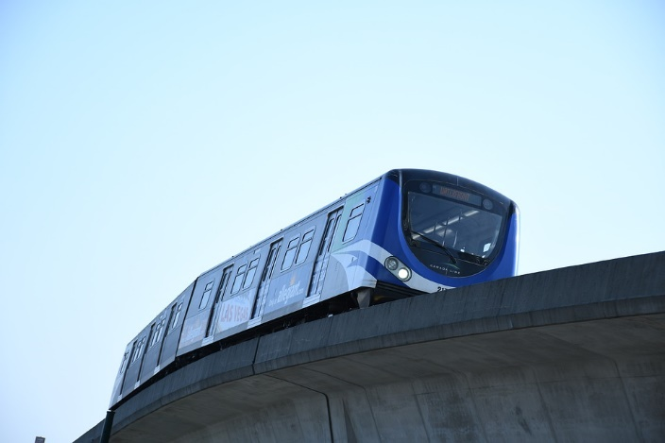
Autonomes Fahren im Schienenverkehr
Canada Line in Vancouver
Abläufe, die ein/e Lokführer/in bei der Fahrt ausüben würde, werden im automatischem Betrieb von der Technik übernommen
Bild: Pixabay
Notes:
Das Thema Automatisierung wird nicht nur in der Automobilindustrie, sondern auch im Schienenverkehr immer wichtiger. Sämtliche Abläufe, die ein/e Lokführer/in bei der Fahrt ausübt, werden im vollautomatischen Betrieb von der Technik übernommen. Dementsprechend müssen Strecken, Bahnanlagen und Fahrzeuge mit besonderen Technikkomponenten ausgestattet werden. Im Zuge der Digitalisierung kommen dabei immer leistungsfähigere Systeme zum Einsatz. Die verschiedenen Grade der Automatisierung reichen von der Bremssteuerung und Fahrsteuerung zur Geschwindigkeitskontrolle, über die Fahrsteuerung und Türsteuerung am Haltepunkt, bis zur möglichen Fernsteuerung für den fahrerlosen Betrieb. Bis die klassische Eisenbahn ohne Lokführer/in fährt, gilt es jedoch noch einige Hürden zu überwinden. Dazu zählen die KundenInnenakzeptanz, der Umgang mit externen Störungen und nicht zuletzt die Zulassung der selbstfahrenden Züge.
Komplett automatisierte Züge haben laut „Siemens“ aber auch mehrere Vorteile: Sie können schneller hintereinander fahren, weil Bremsweg und Geschwindigkeit ständig berechnet werden. Die Technologie spare außerdem Strom und könne bei hohem Passagieraufkommen - ohne dass ein/ Lokführer/in bereitstehen muss – problemlos eine weitere Bahn einsetzen.
Vorteile des autonomen Fahrens im Schienenverkehr:
Höhere Sicherheit
Steigende Effizienz
Kapazitäten werden voll ausgenutzt
Menschliche Fehler können minimiert werden
Berechenbar => besser Planung, verlässlichere Fahrzeiten
Nachteile des autonomen Fahrens im Schienenverkehr:
Sensoren können ausfallen
Situationen können falsch interpretiert werden
Bugs können zu Fehlfunktionen führen
Unfallhaftung: wer trägt die Verantwortung?
KundenInnenakzeptanz noch nicht gegeben
Abbau von Arbeitsplätzen
Quellen: Vgl. Gaisch-Faustmann (2018), online; Vgl. Die Welt (2016) online; Vgl. Allianz pro Schiene (2019b), online..

Slide 10
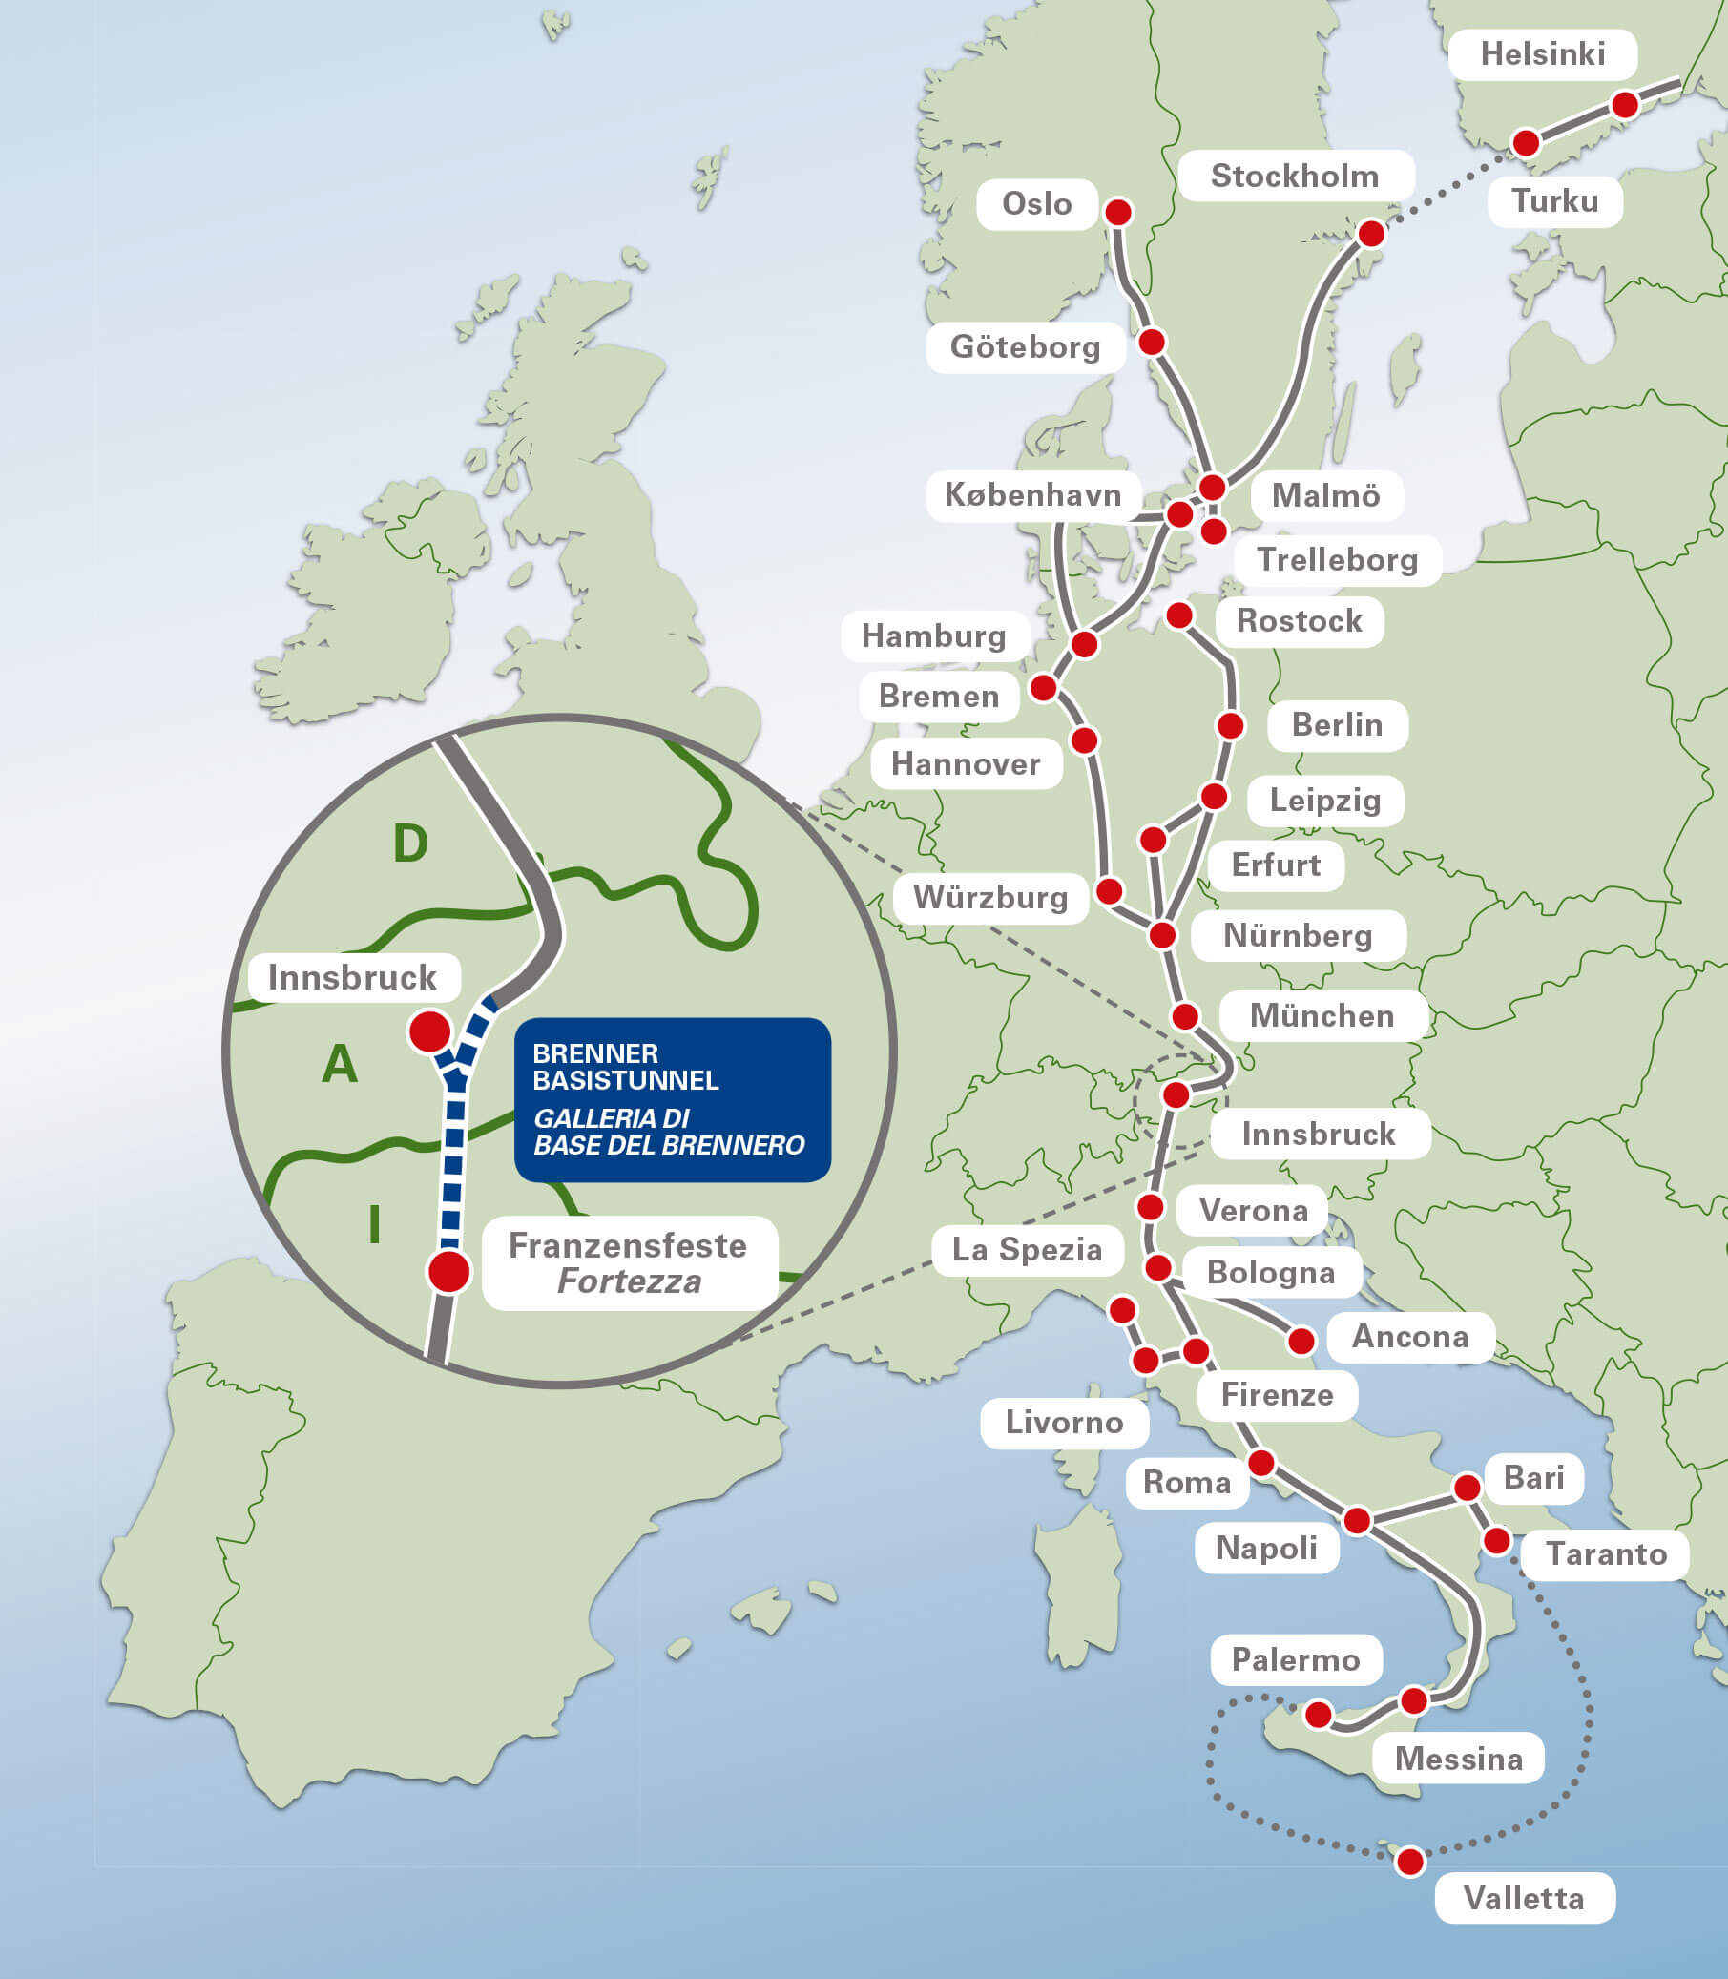
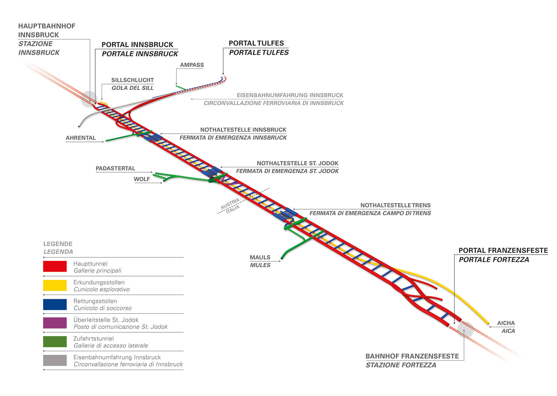
Ausbau der Schienenverkehrsinfrastruktur
Beispiel: Brenner Basistunnel
Bilder: Brenner Basistunnel BBT SE
Notes:
Österreich ist Bahnland Nummer Eins in der EU. Im Durchschnitt legen jede Österreicherin und jeder Österreicher 2.255 Kilometer pro Jahr mit Zug, Straßen- oder U-Bahn zurück – das ist mehr als das Doppelte des EU-Durchschnitts von 1.090 Kilometern und etwa 45 Prozent mehr als in andere europäischen Ländern. Deutlich hinter Österreich liegen Tschechien mit 1.860 Kilometern und Frankreich mit 1.555 Kilometern im Schnitt auf den Plätzen zwei und drei.
Jährlich transportieren alleine die Österreichischen Bundesbahnen ÖBB 459 Millionen Fahrgäste und 115 Millionen Tonnen Güter ans jeweilige Ziel.
In den kommenden Jahren werden Investitionen in Milliardenhöhe in den Ausbau der Schienenverkehrsinfrastruktur getätigt, um die Wettbewerbsfähigkeit des Schienenverkehrs weiter auszubauen.
Unter dem Brennerpass entsteht die längste unterirdische Eisenbahnverbindung der Welt für den Güter- und Personenverkehr. Der Brenner Basistunnels verbessert die Reise- und Transportmöglichkeiten auf der Bahn mitten in Europa und ist mit einer Länge von 64 Kilometern die längste unterirdische Eisenbahnverbindung der Welt. Er ist ein flach verlaufender Eisenbahntunnel zwischen Innsbruck und Franzensfeste in Italien. Der Brenner Basistunnel ist ein Teil des europäischen Skandinavien-Mittelmeer Kernnetzkorridors, an welchem zwischen Helsinki und Valletta rund 110 Millionen Menschen leben. Somit ermöglicht der Brenner Basistunnel eine rasche und sichere Verbindung von Bevölkerungszentren nördlich und südlich der Alpen und verknüpft wichtige europäische Wirtschaftszentren miteinander. Gefördert werden länderübergreifende Projekte in einem Umfang von bis zu 40 Prozent. Die Projektumsetzung erledigt die Brenner Basistunnel SE, eine europäische Aktiengesellschaft, die im Auftrag der Republik Österreich, der Republik Italien und der EU arbeitet.
Fertiggestellt soll der Brenner Basistunnel im Jahr 2028 werden, die reine Bauzeit beträgt damit rund 20 Jahre. Zukünftig sollen Güterzüge mit einer Geschwindigkeit von bis zu 120 km/h und Personenzüge von bis zu 250 km/h durch den Tunnel fahren können. Insgesamt wird es 4 Zufahrtstunnel geben, in Ampass, Ahrental, Wolf bei Steinach am Brenner und in Mauls. In Innsbruck mündet der Brenner Basistunnel dann in die bestehende Eisenbahnumfahrung. Eine Besonderheit des Tunnels ist der durchgehende Erkundungsstollen. Dieser verläuft mittig zwischen den zwei Haupttunnelröhren und liegt 12 Meter darunter. Derzeitige Vortriebsarbeiten am Erkundungstunnel sollen Aufschluss über die Beschaffenheit des Gebirges geben und dadurch Bauzeiten und –kosten minimieren. Nach Inbetriebnahme des Tunnels wird der Erkundungsstollen wichtig für die Entwässerung sein.
Quelle: bmvit (2018), online; Vgl. ÖBB Infrastruktur (2018), online; Vgl. BBT (2018), online.
Bildquellen: https://www.bbt-se.com

Slide 11
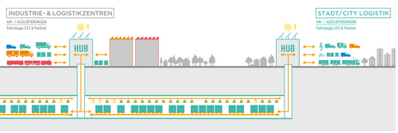
Güter-U-Bahn
Beispiel: Cargo Sous Terrain (in Planung)
Bilder: Cargo Sous Terrain AG
Automatisiertes Gesamtlogistiksystem mit unterirdischem Tunnelsystem
Voll-autonomer Gütertransport mittels Elektrofahrzeugen auf Rädern und Hängeförderern
Notes:
Cargo Sous Terrain ist ein schweizerisches Konzept für ein nachhaltiges, automatisiertes Gesamtlogistiksystem, welches in einem unterirdischen Tunnelsystem Ballungsräume mit Produktions- und Logistikstandorten verbindet. Vorgesehen ist der Transport von Paletten und Behältern für Pakete, Stückgüter, Schüttgut und deren Zwischenlagerung und eine City Logistik-Lösung für die Verteilung auf der Last Mile.
Der Transport findet auf mehrspurigen Linien mittels vollautonomen, elektrobetriebenen Fahrzeugen auf Rädern statt, welche flexibel die Spur wechseln und sich nach Zieldestination gebündelt weiterbewegen können. Dies passiert mit 30 km/h 24/7. Die Fahrzeuge sollen Platz für zwei Europaletten bieten und sämtliche Güter transportieren, welche auf Paletten bereitgestellt werden können.
Kleinere Transporte werden im selben System mittels Deckenförderer mit der doppelten Geschwindigkeit (60 km/h) in beide Richtungen durchgeführt.
Auf den mittleren Spuren werden die Sendungen nach Zieldestinationen gebündelt. Das ergibt Vorteile bei der zugehörigen City Logistik Lösung, da die Lieferungen auch gebündelt verladen werden und gesamt weniger Verkehr in der Stadt verursachen, was bessere Effekte bezüglich Lärm, CO2-Ausstoß und anderen Emissionen mit sich bringt. Zusätzlich werden Retouren, Recyclinggut, etc. in entgegengesetzter Richtung gleich in die Routenführung miteingeplant, um die Fahrwege optimal ausnutzen zu können. Dies vermindert das Güterverkehrsaufkommen in dicht besiedelten Regionen und vermindert die Staubildung.
Geplant ist eine Teststrecke zwischen Härkingen/Niederbipp und Zürich mit einer Strecke von 67 km, folgen soll ein Ausbau des Tunnelsystems vom Bodensee bis zum Genfersee mit Ausläufern nach Basel, Luzern und Thun.
Quelle: http://www.cargosousterrain.ch/de/hubs.html

Slide 12
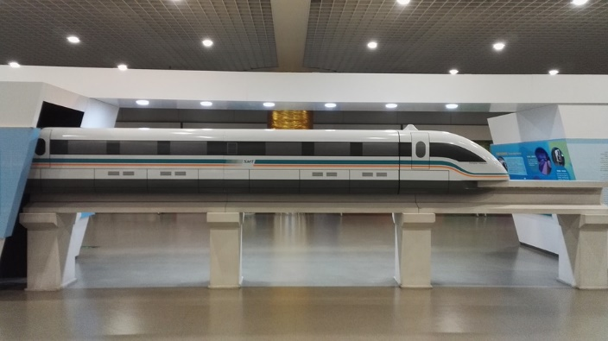
Magnetschwebebahnen
Spurgeführte Landverkehrsmittel, die durch magnetische Kräfte in der Schwebe gehalten, in der Spur geführt, angetrieben und gebremst werden
Transrapid in Shanghai
Bild: Pixabay
Notes:
Im Gegensatz zur herkömmlichen Eisenbahn kann die Magnetschwebebahn ohne die Schienen zu berühren auf Geschwindigkeiten von über 400 km/h beschleunigen. Das wird durch den Einsatz von elektromagnetischen Wanderfeldern ermöglicht, die die Bahn in Schwebe bringt, sie steuert, antreibt und bremst. In China (Qingdao in der östlichen Provinz Shandong ) wurde bereits der Prototyp einer Magnetschwebebahn, die 600 km/schnell fahren kann, gezeigt.
Die Realisierung von Magnetschwebebahnen ist mit hohen Investitionskosten verbunden, da sie die vorhandene Bahninfrastruktur nicht nutzen kann und eine neue Infrastruktur benötigt. Aus diesem Grund sollte die Planung einer Magnetschwebebahn auf strukturierten, glaubwürdigen Analysen und Fakten basieren. Nur dann kann eine solche Planung insgesamt gesellschaftlich sinnvoll und zukunftsförderlich sein. Durch die Spitzengeschwindigkeit der Magnetschwebebahn bildet sie die Lücke zwischen Eisenbahn – Flugzeug und eignet sich besonders gut für längere Strecken.
Vorteile:
Benötigt bei Trassierung weniger Platz als bei herkömmlichen Eisenbahnen9
Energieverbrauch geringer
Bei hohen Geschwindigkeiten leiser als Eisenbahnen
Hohe Beschleunigungen möglich
Kürzere Reisezeiten
Nachteile:
Für schweren Güterverkehr ungeeignet
Kann nicht auf vorhandener Bahninfrastruktur eingesetzt werden
Keine Intermodalität möglich
Hohe Investitionskosten 12-55 M/km (Vergleich: High Speed Rail 6-25M/km)
Quellen:
Vgl. Uhlenbrock/Nordmeier/Schlichting (2000), S.1. Vgl. Stern (2019), online. Vgl. The International Maglev Board e.V. (2018) online

Slide 13

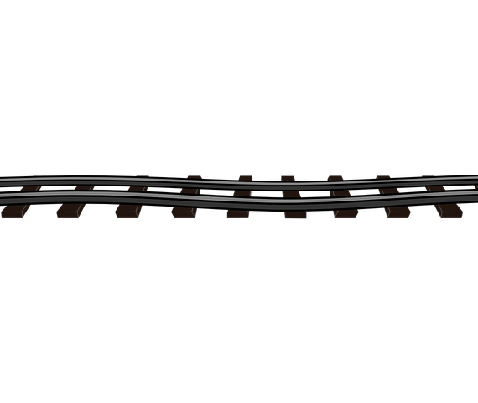
Verbesserung des KundInnenservice
Webbasiertes Portal für Einzelwagenverkehr
Online-Buchungsmöglichkeit für Kund/inn/en
Abrufen sendungsspezifischer Transportinformationen durch Kund/inn/en in Echtzeit
Beispiel: Kapazitätsbuchungssystem für den Schienengüterverkehr
(Rail Cargo Group)
Bild: Pixabay
Notes:
Eine moderne Infrastruktur ist die Voraussetzung für effizienteren Schienenverkehr. Die Verkehrsprognose 2025+ rechnet mit steigendem Verkehrsaufkommen in Österreich. Dieser prognostizierten Verkehrszuwachs sollte primär auf der Schiene abgewickelt werden. Deshalb ist eine leistungsfähige Bahn von zentraler Bedeutung für das Verkehrssystem. Mehr Züge, kürzere Fahrzeiten und modernere Bahnhöfe und Terminals sollen die Marktposition der Schiene stärken. Investitionen in das Schienennetz schaffen die Voraussetzung für Taktverkehre im Personenverkehr mit stabilen und pünktlichen Fahrzeiten, unterstützen die Verlagerung des Güterverkehrs auf die Schiene und tragen somit zur Reduktion von CO2-Emissionen bei. Dadurch soll die Bahn attraktiver und leistungsfähiger werden und stellen sicher, die prognostizierte Nachfrage im Güter- und Personenverkehr zu bewältigen.
Einen wichtiger Beitrag zur Steigerung der Attraktivität und der Wettbewerbsfähigkeit der Bahn stellt die Erhöhung der Qualität des KundInnenservices dar. Im folgenden werden ein entsprechendes Beispiel aus dem Güterverkehr sowie aus dem Personenverkehr vorgestellt.
Kapazitätsbuchungssystem für den Schienengüterverkehr Rail Cargo
Dieses Projekt beschreibt die Entwicklung eines Buchungssystems für den Schienengüterverkehr der Rail Cargo. Der Fokus liegt dabei auf die Transporte im Einzelwagenverkehr. Das webbasierte Portal ermöglicht es dem/der Kunden/in strecken- und datumsspezifische Transportinformationen in Echtzeit abzurufen. Die Rail Cargo Group profitiert von der Optimierung der Planung sowie besseren Auslastung durch eine rechtzeitige Buchung von benötigtem Volumen durch den/die Kunden/in. Somit ist es dem Unternehmen möglich, die Flexibilität und die Qualität der Transporte zu erhöhen und den Nutzen der KundInnen zu steigern. Ziel der Einführung des Kapazitätsbuchungssystems ist das bestehende Schienenproduktionssystem hinsichtlich Qualität, Pünktlichkeit und Wirtschaftlichkeit zu verbessern, um die Attraktivität des Schienengüterverkehrs zu steigern und mehr Güterverkehr von der Straße auf die Schiene zu verlagern
Quellen:
Vgl. ÖBB Infrastruktur (2019), online.
Vgl. Österreichische Verkehrszeitung (2013) online.
Vgl. Wegfinder (2017), online.

Slide 14

Telematiksysteme im Schienenverkehr
Vorteile:
Erhöhung der Fahrt- und Transportsicherheit
Steigerung der Effizienz des Schienenverkehrs
Optimierung logistischer Prozesse durch Transparenz (z. B. verbesserte Disposition durch genaue Positions-
bestimmung vom Güterwagen)
Nachteile:
Ungewisse Zukunft bestimmter Berufsbilder
Fragen der Datensicherheit
Hohe Investitionskosten
Telematik ist ein Kunstwort aus den Begriffen Telekommunion, Automation, und Informatik
Bild: Pixabay
Notes:
Telematiksysteme beschreiben in der Regel autarke Systeme, die über einen längeren Zeitraum ohne Energienachspeisung arbeiten, mit der Außenwelt kommunizieren und sich selbst über GPS orten können. Durch Telematik können maßgeschneiderte Lösungen erarbeitet und Kundenanforderungen zuverlässig erfüllt werden. So können Güterwagons bzw. Container mit hochwertigen Waren in Echtzeit verfolgt werden. Solarbetriebene Ortungsgeräte werden dafür auf die jeweiligen Waggons montiert und liefern via Satelliten (GPS) Positionsdaten. Parallel werden von modernen Diagnosesystemen Parameter wie Fahrplanabweichungen gemessen. Auch individuell gewünschte Sensordaten über Ladezustand, Temperatur, Türöffnungen oder Vibrationen können mit den GPS-Positionsdaten verknüpft und telematisch übermittelt werden. Die Abfrage der Daten kann an jedem internetfähigen PC oder Mobiltelefon erfolgen. Das automatisierte Abweichungsmanagement und das frühzeitige Erkennen von Problemen ermöglichen dem Logistiker kurzfristige Maßnahmen zu setzen.
Mit dem Einsatz von Telematiksystemen nehmen LokomotivführerInnen eine Vielzahl von Aufsichts- und Managementkontrollen ein. Diese reichen von direkter manueller Bedienung des Zuges bis hin zu weitestgehend autonomer Betriebsführung, wo eine aktive Rolle des Fahrers nur noch minimal gegeben ist.
Quellen:
Vgl. Bergaus/Stottok (2010) S.28.
Vgl. VCÖ – Mobilität mit Zukunft (2010) online.
Vgl. Bergaus/Stottok (2010) S.200.
Vgl. Ebeling et al. (2005) S.17.

Slide 15
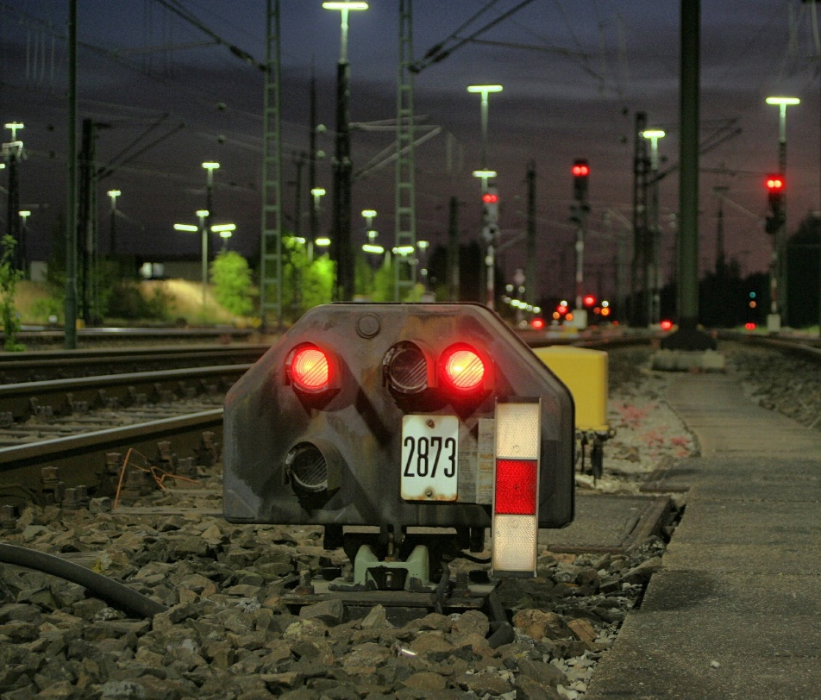
Interoperabilität
Beseitigung von Hindernissen des grenzüberschreitenden Verkehrs für einen sicheren und durchgehenden Zugverkehr
Vereinheitlichung von Infrastruktureinrichtungen, Zugsicherungs- und Signalgebungssystemen, technischen Ausstattungen der Fahrzeuge
Beispiel: European Train Control System (ETCS)
Bild: Pixabay
Notes:
Der europäische Schienenverkehr wird noch immer durch historisch gewachsene nationale Systeme behindert. Dadurch ergeben sich im grenzüberschreitenden Schienenverkehr Wettbewerbsnachteile im Vergleich zu den konkurrierenden Verkehrsträgern. Verschiedene Energieversorgungen in den Ländern erfordern oftmals an Grenzbahnhöfen einen zeitaufwendigen Lokwechsel. Darüber hinaus verfügen einige Länder, wie beispielsweise Russland, die Ukraine, Kasachstan oder aber auch Spanien, über die Breitspur. Abweichende Spurweiten machen ein Umladen der Güter bzw. das Umspuren des kompletten Zuges erforderlich. Dazu kommen unterschiedliche Zugsicherungssysteme.
Die Beseitigung von Hindernissen des grenzüberschreitenden Verkehrs und die weitergehende Harmonisierung nationaler Anforderungen gehören zu den wesentlichen verkehrspolitischen Zielen der Europäischen Union. D.h. Infrastruktureinrichtungen, Zugsicherungs- und Signalgebungssysteme sowie die technische Ausstattung von Triebfahrzeugen sollen vereinheitlicht werden.
Ein Schritt in Richtung Harmonisierung ist die Verwendung des europäischen Zugbeeinflussungssystems ETCS (European Train Control System). ETCS überwacht die örtlich zulässige Höchstgeschwindigkeit, die korrekte Fahrtstrecke und -richtung sowie die Eignung des Zuges für die Strecke und soll in Europa eine Vielzahl an Zugbeeinflussungssystemen harmonisieren.
Quellen: Vgl. Rail Cargo Group (2018), online; Vgl. Stoll et al. (2017), S. 36ff.
Bildquelle: https://blog.railcargo.com/artikel/eisenbahn-einfach-erklaert-interoperabilitaet.html

Slide 16
Agenda
Trends & Innovationen im Schienengüterverkehr
Best Practices

Slide 17
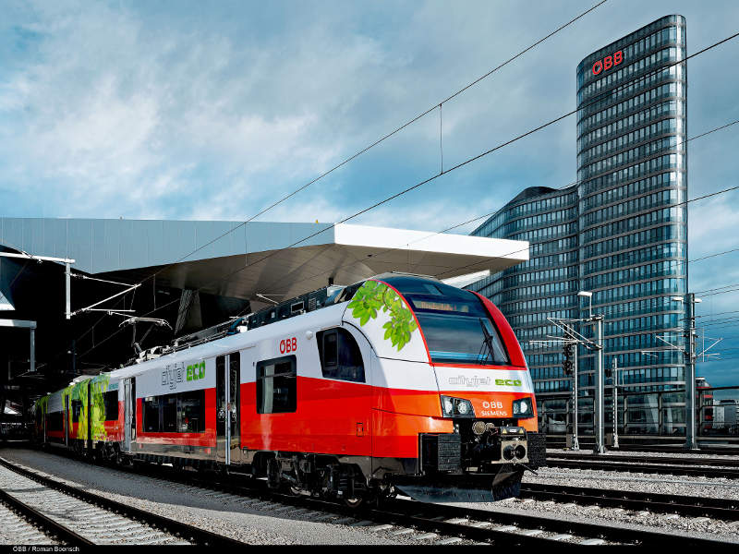
Cityjet Eco (ÖBB)
Elektrohybrider Zug mit Batterieantrieb
Elektrifizierte Strecke: Zug nimmt Energie über Stromabnehmer auf und speichert diese in Akkus
Nicht-elektrifizierte Strecke: Batteriebetrieb
Bild: Railway Technology
Notes:
Auf Österreichs Bahnnetz verkehren noch mehrere Dieselloks, da ein Teil des Netzes (noch) nicht elektrifiziert ist. Ein Großteil davon wird jedoch im Rahmenplan des bmvit elektrifiziert, um so die Zahl der Dieselzüge zu minimieren und umweltfreundlicher durch Österreich zu fahren. Um aber bereits jetzt schon Maßnahmen zu treffen, wurde von Siemens ein völlig neuer Zug entwickelt – der Cityjet Eco. Es handelt sich dabei um den weltweit ersten elektrohybriden Zug mit Batterieantrieb. Der Zug nimmt somit auf der elektrifizierten Strecke Energie über den Stromabnehmer auf und speichert diese anschließend in Akkus ab. Diese Energie wird dann auf nicht-elektrifizierten Strecken genutzt, indem die Akkus das gesamte Energieversorgungssystem des Zuges speisen. Mit diesen Akkus hat der Cityjet Eco eine Reichweite von rund 80 Kilometern, dann muss er wieder unter die Stromleitung.
Eine spezielle Kühlung der Akkus ist notwendig, um die maximale Geschwindigkeit von 140 km/h erreichen zu können. Der Antrieb braucht dabei nicht so viel Energie, denn der meiste Strom fließt in Beleuchtung, Klimaanlage, Wifi etc. Die Kühlung ist auch wichtig für die Erhöhung der Akku-Lebensdauer auf 15 Jahre, denn so müssten sie über die Gesamtnutzungsdauer des Zuges nur einmal gewechselt werden.
Der Zug existiert zurzeit nur als Prototyp, in den nächsten Monaten wird er in der Praxis geprüft und zur Serienreife weiterentwickelt. Der erste Einsatz im Fahrgastbetrieb soll voraussichtlich in der zweiten Jahreshälfte 2019 erfolgen. Präsentiert wurde das Projekt auch im Rahmen der InnoTrans 2018 in Berlin.
Quelle: Leadersnet (2018), online.
Bildquelle: Railway Technology (2018), online.

Slide 18
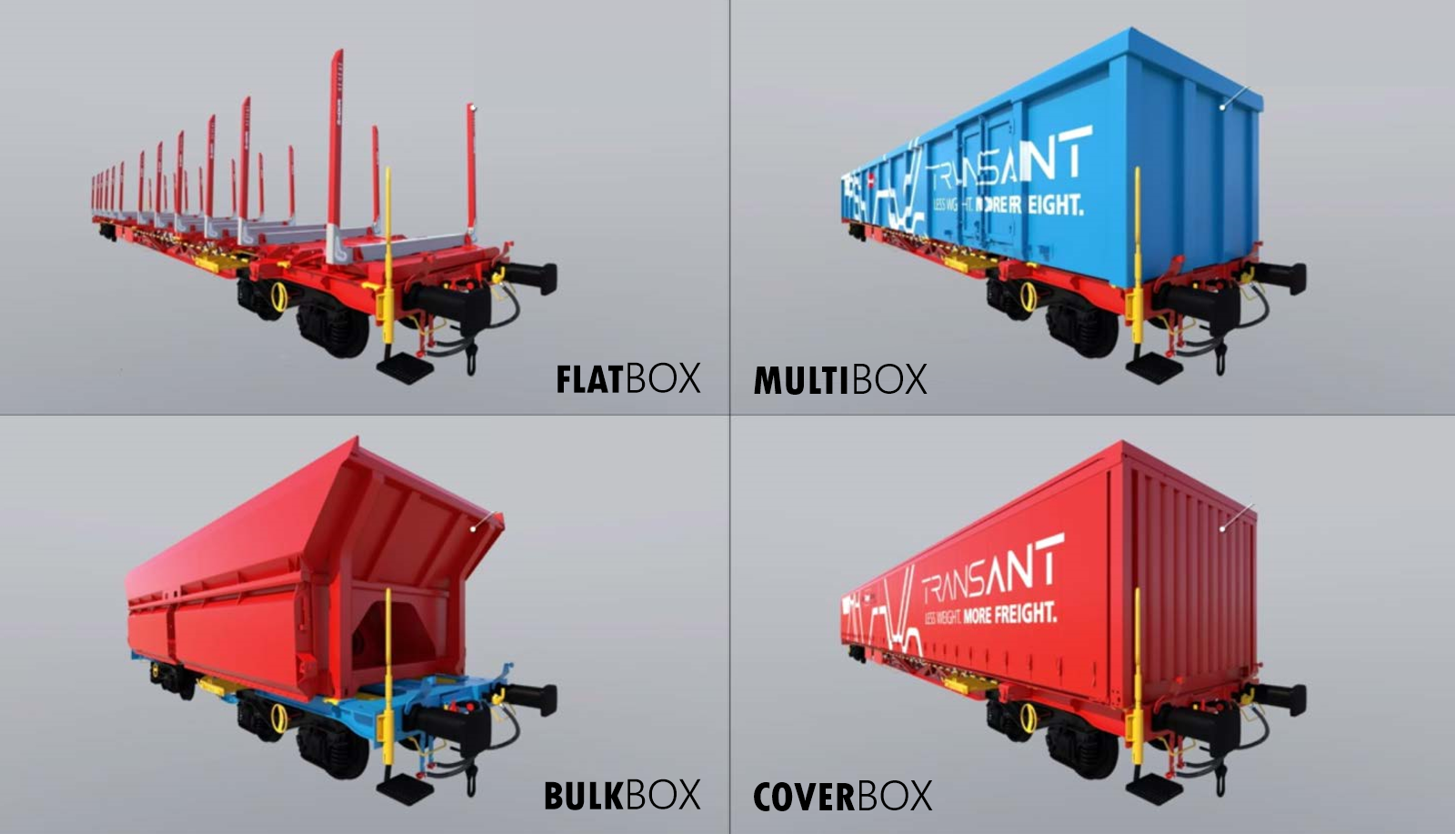
TransANT (Voestalpine, Rail Cargo Group)
Modularer Güterwagen
Universelle Einsatzbarkeit
Leichtbaukonzept
Bild: Rail Cargo Group
Notes:
Mit der Innovation des modularen und flexiblen Güterwagens TransANT setzen die RCG und die voestalpine neue Maßstäbe in der Bahnlogistik. Der innovative Plattformwagen zeichnet sich besonders durch sein modulares Leichtbaukonzept und seine universelle Einsetzbarkeit aus.
TransANT besteht aus einer standardisierten Plattform, die in sieben verschiedenen Längen – von 33 bis 70 Fuß – verfügbar ist. Auf die Plattform wird ein modularer Aufbau gesetzt, der wechselbar und in zahlreichen branchenspezifischen Ausführungen erhältlich ist. Durch dieses modulare System entsteht erhöhte Flexibilität des Aufbaus und der Einsatzbarkeit sowie der Instandhaltung. Des Weiteren bringt die Leichtbauweise einen Gewichtsvorteil von rund 20% mit sich, der eine höhere Zuladung aufgrund der erhöhten Nutzlast ermöglicht. Darüber hinaus verringern sich die Traktionskosten bei Energie sowie dem Infrastrukturbenützungsentgelt (IBE) und Herstellkosten können eingespart werden.
Prognosen zufolge wird mit einer starken Zunahme von rund 30% des europäischen Güterverkehrs bis 2030 gerechnet, somit besteht großes Potenzial für die Verkehrsträger – vor allem jedoch für die Bahn.
Modulare Aufbauten sind die Flat Box mit Rungen für zum Beispiel Holztransporte, die Cover Box für palettierte Ware, die Multi Box für Schütt- und Stückgüter unterschiedlichster Art und die Bulk Box für Schüttgut wie beispielsweise Erze.
Ab Herbst 2019 werden die ersten 60 Güterwagen für den Transport heimischer Erze zur voestalpine in Linz eingesetzt und diese Transporte werden von CargoServ – Tochter von LogServ – durchgeführt.
Quellen:
Vgl. Leadersnet (2018), online.
Vgl. Steininger (2018), online.
Vgl. Rieder (2018), online.
Vgl. Rail Cargo Austria (2018), online.
Vgl. LogServ (2018), online.
Bildquelle: Rail Cargo Group (2019a), online.

Slide 19
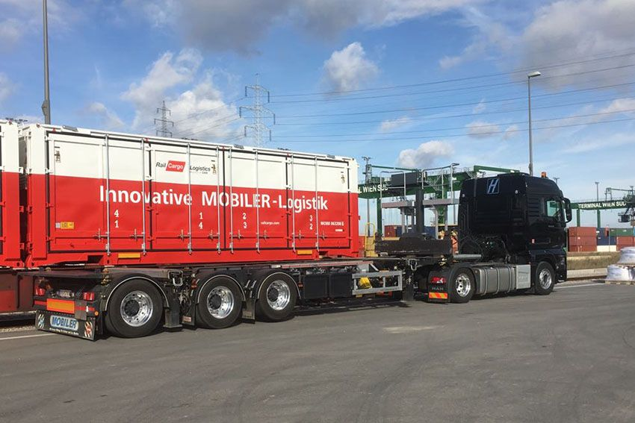
MOBILER (Rail Cargo Group)
Innovatives Wagenladungskonzept
Hydraulische Hubvorrichtung am MOBILER-Fahrzeug ermöglicht den raschen und unkomplizierten Umschlag der MOBILER-Behälter zwischen Lkw und Waggon
Kein Kran erforderlich
Bild: Rail Cargo Group
Notes:
Hinter dem Namen MOBILER verbirgt sich ein Wagenladungssystem, welches die Vorteile des Schienen- und Straßengüterverkehrs sinnvoll in einem System bündelt. Der MOBILER ermöglicht eine direkte Verbindung zum Kunden, egal ob ein Anschlussgleis vorhanden ist oder nicht. Mit einem speziell dafür vorhandenen MOBILER-LKW werden die Güter abgeholt und zur nächsten Verlademöglichkeit transportiert, von wo der Transport dann auf der Schiene fortgeführt wird.
Durch die schnellere, sicherere und wirtschaftlichere Technologie des MOBILER können mehr Güter auf umweltfreundlichere Weise auf der Schiene transportiert werden, ohne auf die Vorteile der flexibleren und schnelleren LKW Zustellung verzichten zu müssen. Neben Just-in-time-Lieferungen sind auch die Laufüberwachung jedes einzelnen Transports sowie das elektronische Ankunftsaviso per SMS oder Email Teile des Dienstleistungsportfolios.
Mit dem MOBILER ist der Umschlag von MOBILER-Containern und WABs jederzeit und an jedem Ort in nur wenigen Minuten durch den LKW-Fahrer möglich. Der Umschlag erfolgt bei jedem Ladegleis seitlich. Besonders ist der MOBILER für Gefahrgut jeder Art geeignet. Einsatzgebiete des MOBILER sind vorwiegend FMCG (Fast Moving Consumer Goods) inkl. Getränkelogistik für den Transport von Flaschen und Fässern sowie schwere Schüttgüter und Reststoffe wie Schlacke, Schrott, Altpapier und Bauprodukte. Des Weiteren werden auch palettierte Güter, Industrieprodukte und Flüssigkeiten in Tankcontainern transportiert.
Das MOBILER-Fahrzeug ist mit einer hydraulischen Hubvorrichtung ausgestattet und ermöglicht so einen unkomplizierten und schnellen Umschlag zwischen Waggon und LKW ganz ohne Kran. Dadurch können europaweit Door-to-door-Lieferungen angeboten und die unterschiedlichsten Güter entlang der Supply Chain transportiert werden. Vgl. Rail Cargo Group (2019c), online.
Quelle: Vgl. Rail Cargo Logistics Austria (2018), online; Rail Cargo Group (2019c), online.
Bildquelle: Rail Cargo Group (2019b)

Slide 20
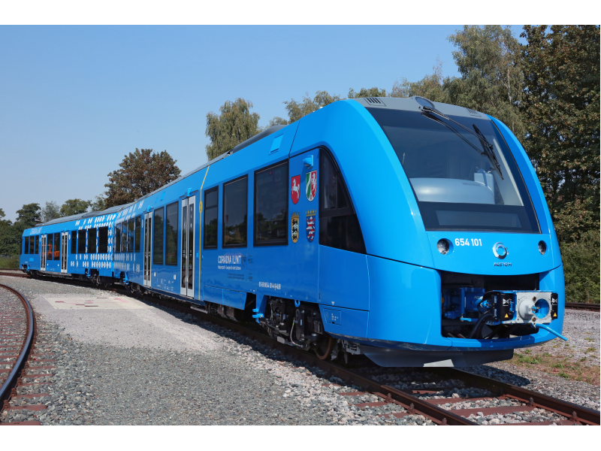
Coradia iLint (Alstom)
Brennstoffzellenzug, der zwar elektrisch fährt, den Strom aber nicht aus der Oberleitung bezieht, sondern ihn selbst mit der Brennstoffzellentechnik produziert
Alternative für Dieselzüge im Schienennahverkehr
Bild: Alstom
Notes:
Der französische Konzern Alstom hat für den Nahverkehr einen Zug mit Brennstoffzellenantrieb entwickelt und revolutioniert so den internationalen Bahnmarkt. Der sogenannte +ist ein Brennstoffzellenzug der zwar elektrisch fährt, den Strom aber nicht aus der Oberleitung bekommt, sondern ihn selbst mit der Brennstoffzellentechnik produziert. Gedacht ist der Coradia iLint als Alternative für Dieselzüge im Schienennahverkehr, da es in ländlichen Gegenden noch genug Dieselzüge im Einsatz gibt.
Im Triebwagenzug sind zwei Brennstoffzellen verbaut, die sich zusammen mit einem großen Wasserstofftank am Dach des Zuges befinden. Jede Brennstoffzelle liefert eine Leistung von 200 Kilowatt (kW), zum Anfahren werden allerdings 800 kW benötigt. Die restliche Leistung kommt aus einem sogenannten Lithium-Ionen-Akku der im Boden des Zuges eingebaut ist. Überschüssiger Strom der während der Fahrt nicht benötigt wird, wird im Akku gespeichert. Sollte mehr Energie benötigt werden, z.B. bei einer Steigung, wird diese vom Akku geliefert. Auch die kinetische Energie vom Bremsen wird in elektrische umgewandelt und im Akku gespeichert.
Mit einer Höchstgeschwindigkeit von 140 km/h ist der Coradia iLint genauso schnell wie ein Dieselzug. Der große Unterschied zum Dieselzug sind jedoch der umweltfreundliche Betrieb und die deutlich geringeren Lärmemissionen. Der von Alstom entwickelte Zug ist ein Vorreiter in seiner Nische und der Markt für einen solchen Zug ist definitiv vorhanden.
Coradia iLint ist der weltweit erste Wasserstoff-Brennstoffzellenzug, der ab Herbst 2018 regulär im öffentlichen Linienverkehr und nach einem festen Fahrplan in Niedersachsen (Deutschland) verkehrt.
Quellen: Vgl. Pluta (2018), online; Vgl. Alstom (2018), online.
Bildquelle: Alstom (2019), online.

Slide 21
Quellen
Allianz pro Schiene (2019a): Ein Überblick: Innovative Antriebe auf der Schiene, in: https://www.allianz-pro-schiene.de/themen/aktuell/innovative-antriebe-auf-der-schiene/, Zugriff am: 21.07.2019
Allianz pro Schiene (2019b): Autonomes Fahren auf der Schiene: Wie die Bahnen schon heute selbstständig unterwegs sind, in: https://www.allianz-pro-schiene.de/themen/aktuell/autonomes-fahren-auf-der-schiene/, Zugriff am: 21.07.2019
Alstom (2019): Coradia iLint – der weltweit erste Wasserstoffzug , in: https://www.alstom.com/de/our-solutions-rolling-stock/coradia-ilint-der-weltweit-erste-wasserstoffzug, Zugriff am: 20.07.2019
Alstom (2018): Weltpremiere: Alstoms Wasserstoff-Züge starten im öffentlichen Linienverkehr in Niedersachsen, in: https://www.alstom.com/de/press-releases-news/2018/9/weltpremiere-alstoms-wasserstoff-zuege-starten-im-oeffentlichen, Zugriff am: 15.11.2019
Bergaus M./Stottok B. (2010): Verbesserter Nutzen von Telematiksystemen im Schienenverkehr durch Bereitstellung innovativer Service-Delivey-Plattformen; Krems
BBT (2018): Projektüberblick, in: https://www.bbt-se.com/tunnel/projektueberblick/, Zugriff am 04.11.2018
Bmvit (2018): Zügiger Ausbau: So bleibt Österreich Bahnland Nummer 1, in: https://infothek.bmvit.gv.at/eisenbahn-investitionen-bahnland-nummer-1/, Zugriff am: 21.07.2019
Bobsien, S. / Schmidt, H. / Koch to Krax, G. (2018): Mit intelligenten Güterwagen in die Verkehrswende starten, in: https://www.dbcargo.com/resource/blob/3348136/efab4ff3b423398dc9cd94311550908a/Artikel_ETR_9_2018_Verkehrswende-data.pdf, Zugriff am: 20.07.2019
Cargo Sous Terrain (2019): http://www.cargosousterrain.ch, Zugriff am 21.07.2019
Clausen, U. (2017): Die Zukunft des Schienengüterverkehrs – Schienengüterverkehr 4.0 – Digitalisierung, Automatisierung, moderne Fahrzeugtechnik, Hannover: Fraunhofer IML & Institut für Transportlogistik der TU Dortmund
DB Cargo (2019): Mit intelligenten Güterwagen in die Verkehrswende starten, in: https://www.dbcargo.com/rail-deutschland-de/news-und-medien/News/mit-intelligenten-Gueterwagen-in-die-verkehrswende-starten-3348128, Zugriff am: 20.07.2019
DB Inside Bahn (2016): Visionen und Ideen: Bahnhöfe der Zukunft, in: https://inside.bahn.de/bahnhof-zukunft/, Zugriff am: 21.07.2019
Die Welt (2016): Deutsche Bahn will automatisierte Züge ohne Lokführer durch Land rollen lassen, bezogen unter: https://www.welt.de/newsticker/news1/article156114541/Deutsche-Bahn-will-automatisierte-Zuege-ohne-Lokfuehrer-durchs-Land-rollen-lassen.html, Zugriff am 10.11.2018
Ebeling K./Kühne D./Leibbrand H./Lemmer K./Lohrberg K./Stopka U./Uebel H./Zocke P. (2005): Flexibilisierung des Schienenverkehrs durch Telematik; Stuttgart
Gaisch-Faustmann, H. (2018): Selbstfahrende Züge werden die Lokführer ersetzen, in: https://www.kleinezeitung.at/wirtschaft/5446464/Selbstfahrende-Zuege-werden-den-Lokfuehrer-ersetzen, Zugriff am: 03.11.2018
Leadersnet (2018): Cityjet eco: ÖBB und Siemens präsentieren Zug mit elektro-hybridem Batterieantrieb, in: https://www.leadersnet.at/news/32953,cityjet-eco-oebb-und-siemens-praesentieren-zug-mit.html, Zugriff am: 10.11.2018
LogServ (2018): Weniger ist mehr, in: http://www.logserv.at/Presse/Aktuelles/Weniger-ist-mehr, Zugriff am 12.11.2018
ÖBB Infrastruktur (2018): Brenner Basistunnel, in: https://infrastruktur.oebb.at/de/projekte-fuer-oesterreich/bahnstrecken/brennerstrecke-kufstein-brenner/brenner-basistunnel, Zugriff am 03.11.2018
ÖBB Infrastruktur (2019): Zukunft Bahn Zielnetz 2025+, in: https://infrastruktur.oebb.at/de/unternehmen/fuer-oesterreich/zukunft-bahn-zielnetz, Zugriff am: 21.07.2019
Österreichische Verkehrszeitung (2013): Rail Cargo Group investiert in Transportbuchungssystem, in: http://www.oevz.com/news/rail-cargo-group-investiert-in-transportbuchungssystem-2/, Zugriff am 03.11.2018
o.V. (2017): Hybridantriebssysteme im Schienenverkehr, in: https://www.forschungsinformationssystem.de/servlet/is/342673/, Zugriff am: 21.07.2019
Pluta, Werner (2018): Alstoms Brennstoffzellenzug ist "erschreckend unspektakulär", in: https://www.golem.de/news/coradia-ilint-alstoms-brennstoffzellenzug-ist-erschreckend-unspektakulaer-1804-133923.html, Zugriff am: 15.11.2018

Slide 22
Quellen
Rail Cargo Austria AG (2018): TransANT, in: https://www.railcargo.com/file_source/railcargo/rcg/Downloads/transant-folder.pdf, Zugriff am 12.11.2018
Rail Cargo Logistics Austria (2018): MOBILER - Innovation für Ihre Logistik, in: http://www.railcargologistics.at/de/Unsere_Leistungen/MOBILER/, Zugriff am: 15.11.2018
Rail Cargo Logistics – Austria GmbH: Rail Cargo Group gewinnt die Kategorie “Nachhaltiger Güterverkehr“ beim VCÖ-Mobilitätspreis, in: http://www.railcargologistics.at/de/Aktuelles/News/2013/Q3/Rail_Cargo_Group_gewinnt_VCOe_Mobilitaetspreis/index.jsp, Zugriff am 03.11.2018
Railcargo Group (2019a): TransANT Less Weight. More Freight, in: https://www.railcargo.com/de/leistungen/waggonvermietung-verkauf/transant, Zugriff am: 20.07.2019
Rail Cargo Group (2019b): MOBILER, in: https://www.railcargo.com/de/leistungen/wagenladungen/mobile, Zugriff am: 20.07.2019
Rail Cargo Group (2019c): MOBILER – Kombinierter Verkehr innovative umgesetzt, in: https://www.railcargo.com/file_source/railcargo/rcg/Downloads/2019-mobiler-de.pdf, Zugriff am: 20.07.2019
Rail Cargo Group (2018): Interoperabilität, in: https://blog.railcargo.com/artikel/eisenbahn-einfach-erklaert-interoperabilitaet.html, Zugriff am: 21.07.2019
Rieder, B. (2018): ÖBB Rail Cargo Group präsentiert TransANT auf der InnoTrans Messe in Berlin, in: https://presse.oebb.at/de/presseinformationen/oebb-rail-cargo-group-praesentiert-transant-auf-der-innotrans-messe-in-berlin, Zugriff am: 11.11.2018
Steininger, V. (2018): Weltpremiere: Zukunftsweisender Leichtbauwagon TransANT von voestalpine und Rail Cargo Group, in: https://www.voestalpine.com/blog/de/mobilitaet/weltpremiere-zukunftsweisender-leichtbauwagon-transant-von-voestalpine-und-rail-cargo-group/, Zugriff am 12.11.2018
Stern (2019): Diese Magnetschwebebahn fährt 600 km/h und macht dem Flugzeugverkehr Konkurrenz, in: https://www.stern.de/digital/technik/magnetschwebebahn-faehrt-600-km-h-und-wird-den-flugzeugverkehr-ersetzen-8726200.html, Zugriff am: 21.07.2019
Stoll, F. / Schüttert, A. / Nießen, N. (2017): Interoperabler Schienen­verkehr in Europa, in: Internationales Verkehrswesen, 69) 3 | 2017, S. 36-39
The International Maglev Board e.V. (2018): Fakten, in: http://www.maglev.in/: Zugriff am: 04.11.2018
Uhlenbrock M./Nordmeier V./Schlichting H. (2000): Die Magnetschnellbahn Transrapid im Experiment; Essen
VCÖ – Mobilität mit Zukunft (2010): Schaffung von Wettbewerbsvorteilen im Schienenverkehr durch Einsatz von solarbetriebener Telematik, bezogen unter: https://mobilitaetsprojekte.vcoe.at/schaffung-von-wettbewerbsvorteilen-im-schienenverkehr-durch-einsatz-von-solarbetriebener-telematik?suchstr=schienenverkehr&oder1=220&oder4=2010, Zugriff am 03.11.2018
Vuchic V./Casello J. (2002): An Evaluation of Maglev Technology and Its Comparison With High Speed Rail; University of Pennsylvania
Wegfinder (2017): Wegfinder: Wiener Navigations-App verkauft jetzt Tickets von ÖBB und Öffis, in: https://www.trendingtopics.at/wegfinder-wiener-navigations-app-verkauft-jetzt-tickets-von-oebb-und-oeffis/, Zugriff am: 05.11.2018
Zukunft Mobilität (2019): Geschichte der Eisenbahn – Teil I: Anfang 17. Jahrhundert – 1835, bezogen unter: https://www.zukunft-mobilitaet.net/1674/vergangenheit-verkehrsgeschichte/geschichte-der-eisenbahn-teil-i-anfang-17-jahrhundert-1835/, Zugriff am 19.07.2019

Slide 23

Zusatzinformation
Wir hoffen unser Foliensatz hat Ihren Anforderungen entsprochen!
- Sie können den Foliensatz gerne Ihren Wünschen und Anforderungen entsprechend adaptieren und für Ihren Unterricht/Vorträge verwenden.
Für Fragen und Rückmeldungen stehen wir jederzeit gerne per Mail unter reroad@fh-vie.ac.at zur Verfügung.
Weitere Foliensätze finden Sie unter:
http://www.rerail.at/de/lehrmittel/pakete/

